Slide 1
主能使你站住
羅 馬 書 14：1-4

Slide 3
羅 馬 書 14：1-4
1 信 心 軟 弱 的 ， 你 們 要 接 納 ， 但 不 要 辯 論 所 疑 惑 的 事 。
2 有 人 信 百 物 都可吃；但那軟弱的， 只 吃 蔬 菜 。
3 吃 的 人 不 可 輕 看 不 吃 的 人 ； 不 吃 的 人 不 可 論 斷 吃 的 人 ； 因 為 神 已 經 收 納 他 了 。
4 你 是 誰 ， 竟 論 斷 別 人 的 僕 人 呢 ？ 他 或 站 住 ， 或 跌 倒 ， 自 有 他 的 主 人 在 ； 而 且 他 也 必 要 站 住 ， 因 為 主 能 使 他 站 住 。

Slide 4
這世上永遠有支持你的人 也永遠有不支持你的人

Slide 5
不要去理會永無止境的輕看和論斷

Slide 6
你是誰？

Slide 7
每一個生命都有他（她）的主
每一個生命都值得最基本的尊重

Slide 8
大兒子： 但你這個兒子和娼妓吞盡了你的產業...
父親對他說：『兒啊！...只是你這個兄弟是...

Slide 9
父親卻吩咐僕人說：『把那上好的袍子快拿出來給他穿，把戒指戴在他指頭上，把鞋穿在他腳上， 把那肥牛犢牽來宰了...

Slide 10
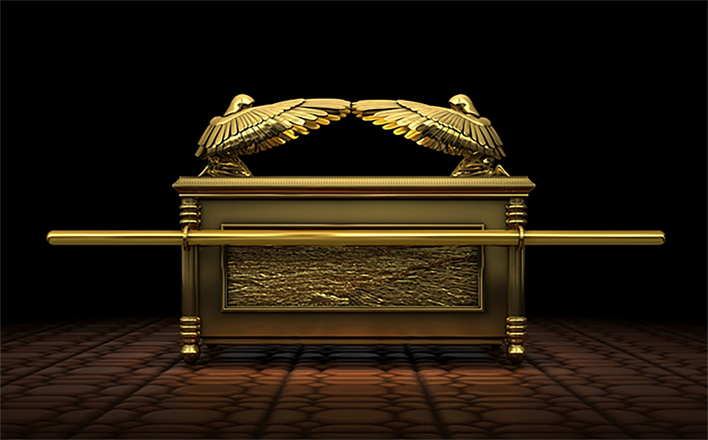

Slide 11
他或站住、或跌倒，自有他的主人在， 而且他也必要站住、因為主能使他站住。
羅馬書13：4

